Slide 1
КАФЕДРА «ВЫСШАЯ МАТЕМАТИКА I»
ВЫПУСКНАЯ КВАЛИФИКАЦИОННАЯ РАБОТА
тема:
«Критерий на открытый текст на базе решающего леса»
Выполнил: студентка группы МП-40 Сабурова Виктория Игоревна
Руководитель: преподаватель кафедры ВМ, к.ф.-м.н. Козлитин Иван Алексеевич

Slide 2
Цели и задачи исследования
ЦЕЛИ:
Реализация и выбор оптимального из критериев на открытый текст.
ЗАДАЧИ:
Шифрование открытого текста с помощью регистра сдвигов с линейной обратной связью.
Применение критерия Вальда.
Применение критерия запрещенных биграмм.
Применение критерия рандомизированного леса.
Использование полученных критериев для различных задач: распознавание типов файлов, кодировок, авторства текста и других.
Кафедра «Высшая математика I"

Slide 3
Криптография и криптоанализ
Криптография - наука, изучающая построение и использование систем шифрования, в том числе их стойкость, слабости и степень уязвимости относительно различных методов вскрытия, называется криптографией.
Современная криптография является областью знаний, связанной с решением таких проблем безопасности информации, как конфиденциальность, целостность и невозможность отказа сторон от авторства.
Средствами для достижения этих целей в данной работе будет наложение различных критериев на текст, целями которых будет определение «открытости» текста.
Кафедра «Высшая математика I"

Slide 4
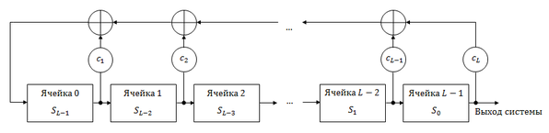
РСЛОС и задача наискорейшего перебора ключей
РСЛОС - регистр сдвига битовых слов, у которого значение входного бита равно линейной булевой функции от значений остальных битов до сдвига; прежде всего, РСЛОС находит применение в криптографии для генерации псевдослучайных последовательностей битов.
Для шифрования текста в работе был выбран регистра сдвига с линейной обратной связью на основе примитивного многочлена 31- ой степени.
Для расшифровки зашифрованного текста используется полный перебор – метод решения математических задач, основанный на поиске решения, которое исчерпывает всевозможные варианты. Сложность полного перебора зависит от количества всех возможных решений задачи.
Рисунок 1. Принцип работы РЛОС
Кафедра «Высшая математика I"

Slide 5

Критерий Вальда
В критерии Вальда на каждой стадии эксперимента совокупность всевозможных выборок $R_{n}$ и объема $n$ разбивается на три непересекающихся множества $E_{0}^{(n)},$ $E_{∗}^{(n)},E_{1}^{(n)}$путем выбора двух порогов – верхнего и нижнего.
Верхний порог (выше него- текст открытый): $M_{о}−3∗s_{о}$
Нижний порог (ниже него – текст закрытый): $M_{з}+3∗s_{з}$
$M_{о|з}$ - математическое ожидание для закрытого / открытого текста на основе выборки из n числа символ поданного на вход текста
$s_{о|з}$ - среднеквадратичное отклонение для закрытого / открытого текста
 | Открытый текст | Закрытый текст
Верхний порог | 5 | -500
Нижний порог | 11 | 700
Кафедра «Высшая математика I"

Slide 6

Критерий запрещенных биграмм
Использование критерия запрещенных биграмм основано на применение статистики для анализа текстовой информации.
Одной из основных характеристик текста является повторяемость и сочетаемость пар букв – биграмм.
Основная идея критерия состоит в следующем:
подсчет числа вхождений каждой $n^{2}$ возможных биграмм текстах $T=t_{1}t_{2…}$, составленных из букв алфавита $\left\{a_{1,}a_{2},…,a_{n}\right\}$ для открытого текста;
Сравнение биграмм поданного на вход текста с биграммами открытого текста:
При отсутствии запрещенных (несуществующих) биграмм текст объявляется открытым (не зашифрованным);
При появлении запрещенной биграммы поданный текст объявляется закрытым.
Кафедра «Высшая математика I"

Slide 7
Критерий Вальда и запрещенных биграмм
При тестировании разработанного приложения было выявлено, что критерий Вальда лучше определяет открытый текст, а критерий запрещенных биграмм работает лучше с закрытыми текстами. Данный факт обусловлен быстрым появлением запрещенной биграммы в шифрованном тексте. В приведенном отрывке уже вторая биграмма является запрещенной, программа сразу объявит текст закрытым, в связи с чем нет необходимости высчитывать пороги.
fhmayjfx..bd.foete"yif!"ruxv.hxtx"dyj dmkoq
Рисунок 3. Шифр сгенерированный разрабатываемым приложением
Рисунок 2. Гистограмма частоты появления букв латинского алфавита
Кафедра «Высшая математика I"

Slide 8
Решающие деревья и леса
Кафедра «Высшая математика I"

Slide 9
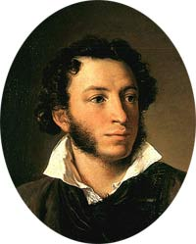

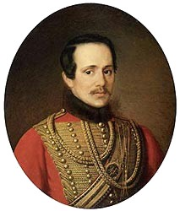

Области применения
$E_{0}^{(n)},$ $E_{∗}^{(n)},E_{1}^{(n)}$
Критерии на открытый текст находят применение в решении следующих задач:
Распознавание типов файлов;
Определение авторства текста;
Распознавание кодировок.
Кафедра «Высшая математика I"

Slide 10
Результаты работы
Шифрование текстов с помощью регистров линейного сдвига с обратной связью на основе примитивного многочлена 31-ой степени;
Применение критерия Вальда;
Применение критерия запрещенных биграмм;
Расшифровывание текста с помощью полного перебора ключей;
Распознавание авторства текса;
Распознавание кодировок.
Основными направления развития приложения будут служить:
Реализация критериев с помощью решающих лесов;
Применение реализованного критерия в задаче классификации открытых и закрытых текстов.
$E_{0}^{(n)},$ $E_{∗}^{(n)},E_{1}^{(n)}$
Кафедра «Высшая математика I"

Slide 11
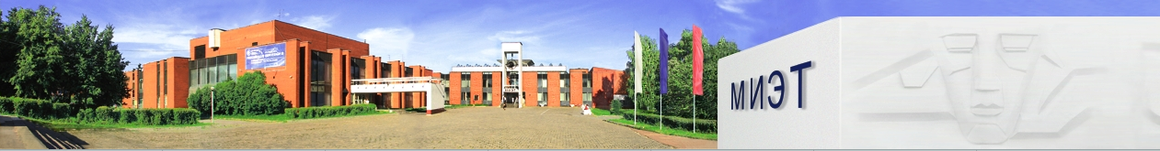
16
КАФЕДРА
«ВЫСШАЯ МАТЕМАТИКА I»
СТУДЕНТКА 4-ГО КУРСА
САБУРОВА ВИКТОРИЯ ИГОРЕВНА
ЮРИДИЧЕСКИЙ АДРЕС: 124498, Г. МОСКВА, Г. ЗЕЛЕНОГРАД, ПЛОЩАДЬ ШОКИНА, ДОМ 1.
ТЕЛЕФОН: (499) 720-87-38
Е-MAIL: hm1@miee.ru

